Slide 1

How to use quillbot paraphrasing tool for academic writing
Presented
By
Lect. Yagthan M Haider
Notes:
NOTE:
To change the image on this slide, select the picture and delete it. Then click the Pictures icon in the placeholder to insert your own image.
1

Slide 2
What is Quillbot?
Quilbot: هو تطبيق على الإنترنت لإعادة صياغة النصوص وتجنب الانتحال وملخص الجمل الطويلة وتحسين القواعد النحوية لجعلها أكثر دقة واحترافية.
يُعد نظام أدوات الذكاء الاصطناعي (AI) مفيدا للطلاب في إعادة صياغة وإعادة كتابة النصوص الإنجليزية، وذلك في الإصدارين المجاني والمميز.
التطبيق يساعد في كتابة الجمل أو المقالات أو الفقرات باللغة الإنجليزية، تعد إعادة الصياغة إحدى التقنيات التي يمكن للطلاب استخدامها.
باستخدام هذه التقنية، يُتوقع من الطلاب أن يكونوا قادرين على تطوير الأفكار وتسلسلها بشكل صحيح ومنطقي ووفقًا لمنطق اللغة حتى لا يتغير معنى النص او المقالة.

Slide 3
What is Quillbot?
يعمل QuillBot تلقائيًا على حذف أو إضافة أو تغيير الكلمات لإنشاء جملة جديدة تمامًا.
يوفر حلاً عن طريق المساعدة في إعادة الصياغة عندما لا يملك المعلمون والطلاب فكرة عن إعادة صياغة النص يدويًا .
ببساطة ، تعيد هذه الأداة كتابة النصوص بعد أن نكتب النصوص أو نلصقها ثم نضغط على زر إعادة الصياغة

Slide 4
WHAT IS PARAPHRASING
يقصد "بإعادة الصياغة" "التعبير عن معنى (الكاتب أو المتحدث أو شيء مكتوب أو منقول) باستخدام كلمات مختلفة ، خاصة لتحقيق وضوح أكبر."
إعادة الصياغة تعني وصف شيء ما دون نقله بالضبط بالطريقة التي كان عليها في الأصل ، بل تقديم وصف عام أكثر للغة المقدمة.
تجمع إعادة الصياغة بين إيجاز التلخيص ودقة الاقتباس. لا يجب أن يكون تقليدًا دقيقًا للاصل ، ولكن يجب أن يتماشى مع مقصد المصدر الأصلي.

Slide 5
ماهي السرقة الأدبية (Plagiarism)
السرقة الادبية يعني تقديم عمل شخص آخر ، عن قصد أو غير قصد ، على أنه عملك الخاص.
قد يكون هذا عن طريق نسخ أو إعادة صياغة عمل شخص ما منشورًا أو غير منشورًا دون إقرار مناسب ، أو تمثيل عمل أو إبداع فني أو تقني لشخص آخر على أنه ملكك.

Slide 6
هل يتجنب Quillbotالسرقة الادبية؟
يساعد برنامج Quillbot الكتاب حقًا في إعادة صياغة المحتوى الأصلي. ومع بعض العمل الإضافي ووضوح الرؤية حول قواعد المحتوى والنحو ، يمكن للكتاب جعل Quillbot يعمل لصالحهم بسلاسة.
لتجنب السرقة الأدبية باستخدام Quillbot ، يجب عليك دائمًا مراجعة المحتوى الخاص بك وإجراء بعض التعديلات اليدوية. إلى جانب ذلك ، ضع دائمًا في اعتبارك أهمية الاستشهادات.
يمكن للمحتوى الذي يتم الاستشهاد به بشكل مناسب أن يفيد بشكل كبير ، كما أنه سيساعد أيضًا في تجنب السرقة الأدبية إلى حد ما. يجب عليك دائمًا الارتباط بالمصدر وإعطاءه الفضل بشكل واضح لإضفاء قيمة أكبر على المحتوى الخاص بك.
يتجنب برنامج Quillbot السرقة الأدبية إلى حد ما ، ولكن إذا لم تقم بتحرير ومراجعة المحتوى التلقائي يدويًا ، فسيؤدي المحتوى الخاص بك إلى تشغيل برنامج كشف السرقة الأدبية.

Slide 7
بعض الطرق التي يمكن تطبيقها لاعادة صياغة النصوص باستخدام Quillbot
تريد اجتياز اختبار السرقة الأدبية؟ إليك بعض النصائح:
غيّر صياغة جمل المحتوى الخاص بك وقم بتعديل بعض أنواع الكلمات.
يمكن أن يساعدك تغيير جملك من الفاعلة إلى المفعولة أو العكس على تجنب مطابقة جمل النص الأصلي.
استخدم مرادفات للكلمات غير الشائعة. كلما زاد تباعد مفرداتك عن النص الأصلي قل احتمال اكتشاف السرقة الأدبية.
استخدم العبارات والبنود. العبارات والبنود هي وحدات بناء الجملة. قم بتعديلها وتغيير ترتيبها لتجنب مطابقة صياغة النص الأصلي حرفيًا.

Slide 8
5 طرق لإنشاء محتوى عالي الجودة وخالٍ من السرقة الأدبية باستخدام Quillbot
1.احرص على الإختصار والبساطة:
الجمل الطويلة تجعل من الصعب على القراء فهم المحتوى.
أفضل طريقة للحفاظ على فاعلية المحتوى وخلوه من السرقة الأدبية هي تبسيطه واستخدام جمل قصيرة.
2. تطوير المفردات:
هنا المجال الذي يمكن أن يساعدك فيه برنامج Quillbot بشكل كبير. يمكنك بسهولة جعل المحتوى الخاص بك يبدو مختلفًا عن المصدر المنسوخ إذا كنت تستخدم مرادفات أفضل للكلمات غير الشائعة.
في برنامج Quillbot ، يمكنك النقر فوق كلمة واحدة للحصول على قائمة منسدلة بالمرادفات. يوجد أيضًا شريط تمرير أعلى مربع نص Quillbot يساعدك على ضبط مستوى المرادفات (من منخفض إلى مرتفع). المستوى الأعلى مخصص للمستخدمين الذين يدفعون رسوم اشتراك.

Slide 9
5 طرق لإنشاء محتوى عالي الجودة وخالٍ من السرقة الأدبية باستخدام Quillbot
3. اكتشف الكلمات المفتاحية الدلالية ولا تترك الاقتباسات كما هي:
باستخدام أداة Quillbot ، يمكنك الحصول على الكلمات المفتاحية الدلالية المفيدة في كتابة كلمات وعبارات مختلفة.
لجعل المحتوى الخاص بك خاليًا من السرقة الأدبية ، لا يمكنك فقط حذف الاقتباسات.
ليس هناك قاعدة صارمة وسريعة على إعادة صياغة الاقتباسات طالما توصل نفس المعنى. يمكنك تعديل اللغة مع الحفاظ على السياق.
4. تدرب على إعادة الصياغة اليدوية:
استخدام أداة الذكاء الاصطناعي لإعادة صياغة جملة لا يضمن إخراج خالي من الأخطاء. سترتكب الأداة بعض الأخطاء ، ويمكنك استخدام بدائل لتصحيحها.
ومع ذلك ، كن منتبها للمرادفات لأنها لن تؤدي جميعها إلى نفس السياق المقصود في النص الأصلي. حاول استخدام إعادة الصياغة اليدوية لتحسين بيانك.

Slide 10
5 طرق لإنشاء محتوى عالي الجودة وخالٍ من السرقة الأدبية باستخدام Quillbot
5. أعِرَ ترجمتكَ اهتمامًا خاصًا
سوء إعادة الصياغة يؤدي إلى ترجمات سيئة. وغالبًا ما يظهر ذلك في صورة ترتيب غير معتاد للكلمات واستخدام غريب للمرادفات.
بلا شك أن بناء الجمل باستخدام أداة إعادة الصياغة سيساعدك على جعل بنية الجملة وسلاسل الكلمات تتوافق مع اللغة المستهدفة.

Slide 11
كيف تستخدم Quillbot؟
هناك طريقتان لاستخدام برنامج Quillbot:
الطريقة الأولى: من خلال موقع الويب
افتح موقع Quillbot على الإنترنت.
ستجد شريطًا فارغًا على الجانب الأيسر. يمكنك إما كتابة نصك مباشرةً أو نسخه ولصقه فيه.
الصق المحتوى المصدر الذي تريد إعادة صياغته في الحقل الفارغ وانقر على زر "إعادة الصياغة" (أو "Paraphrase" باللغة الإنجليزية).
يمكنك أيضًا تحميل ملف وثيقة نصية (doc) باستخدام خيار التحميل المتوفر كما هو موضح في الخيارات.
الطريقة الثانية: من خلال امتداد المتصفح أو امتداد مايكروسوفت وورد (وورد)
بإمكانك الاستفادة من برنامج Quillbot من خلال تثبيت امتداد المتصفح الخاص به أو امتداد مايكروسوفت وورد. لكن تجدر الإشارة إلى أن هذه الخاصية قد تكون متوفرة فقط في الإصدارات المدفوعة من Quillbot.

Slide 12
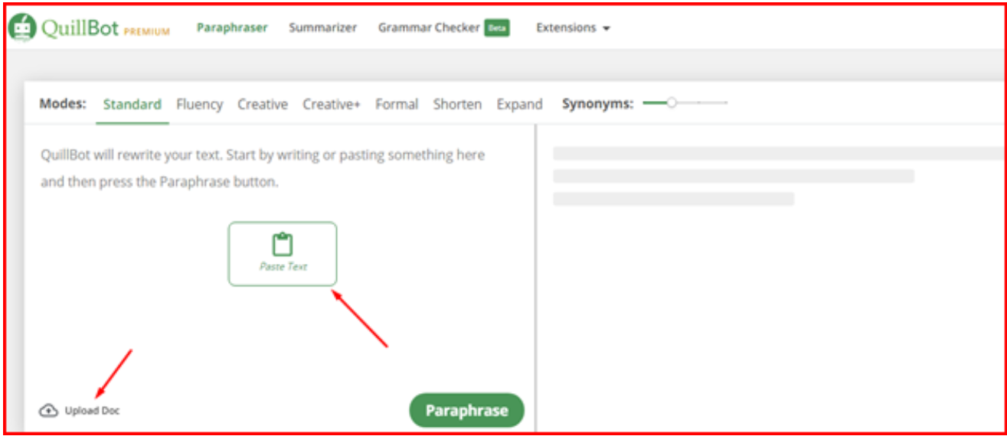
كيف تستخدم Quillbot؟

Slide 13
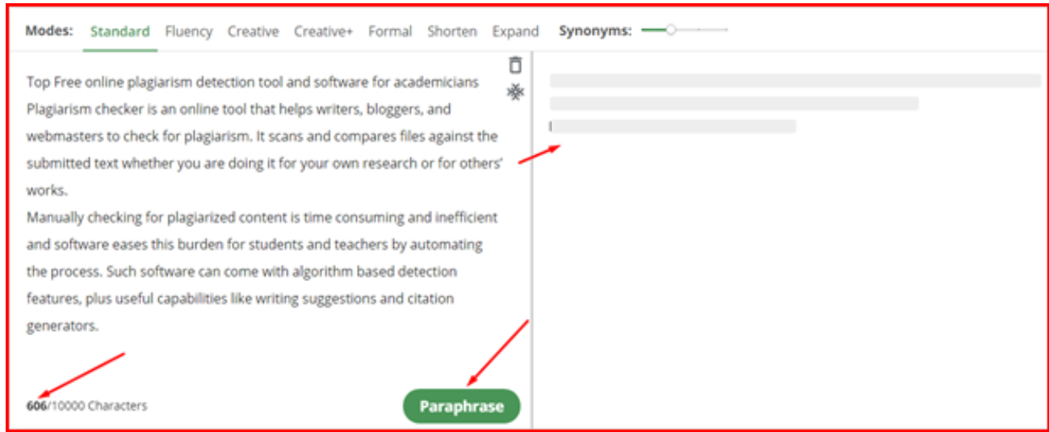
كيف تستخدم Quillbot؟
امهل البرنامج لبعض الوقت حتى تحصل على المحتوى المعاد صياغته في الشريط الموجود على الجانب الأيمن.
يظهر عدد الأحرف في النص الخاص بك في المربع كما هو موضح أدناه.

Slide 14
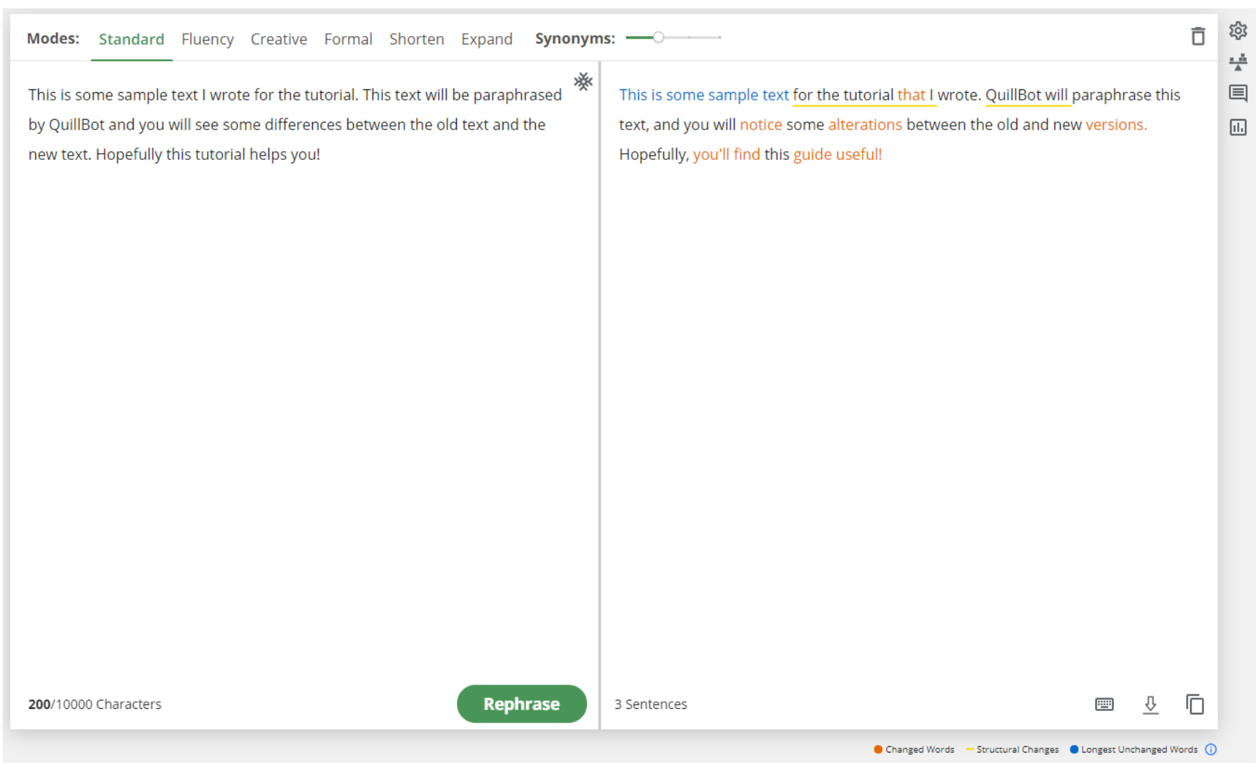
كيف تستخدم Quillbot؟
بعد أن ينتهي الذكاء الاصطناعي من تعديل النص، سيظهر في القسم الأيمن من الواجهة. ستبدو شاشتك كالتالي: (بإمكانك هنا استبدال عبارة "ستبدو شاشتك كالتالي" بعبارة أخرى مثل "سيظهر لك النص المعاد صياغته على هذا النحو")

Slide 15
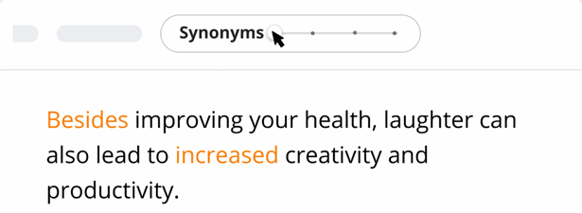
كيف تستخدم Quillbot؟
يمكنك إجراء المزيد من التعديلات على النص المعاد صياغته باستخدام خيارين:
مستوى المرادفات: يوجد شريط تمرير أعلى الحقول الفارغة يتيح لك التحكم بمستوى المرادفات المستخدمة. كلما زاد تحريك الشريط يمينًا، كلما استخدمت أداة Quillbot مرادفات أقل شيوعًا (ولكنها قد تكون أكثر تعقيدًا).
معكِس الكلمات (Word Flipper): (عبارة "معكِس الكلمات" غير دقيقة وتعني حرفيًا "قلب الكلمات" - لا توجد مرادفات شائعة لهذه الخاصية) تتيح لك هذه الخاصية، والتي قد تكون متوفرة فقط في الإصدارات المدفوعة من Quillbot، ترتيب الجمل بطرق مختلفة.

Slide 16
أمثلة على إمكانيات QuillBot المجانية والمميزة (المدفوعة)
إذا كنت من مستخدمي الإصدار المجاني لبرنامج QuillBot، فيمكنك تجربة إعادة الصياغة باستخدام وضعين اثنين: "القياسي" و"السلس". اضغط على كل وضع وشاهد النتيجة لتحديد النسخة التي تناسبك أكثر.
أما بالنسبة للأعضاء الذين يدفعون رسوم الاشتراك، فيمكنهم الاستفادة من جميع الأوضاع المتاحة، بما في ذلك "القياسي"، "السلس"، "الإبداعي"، "الإبداعي+"، "الرسمي"، "الاختصار"، و"التوسيع". توفر هذه الأوضاع إعادة صياغة أكثر احترافية.
جرب الأختيارات المختلفة وقم بتعديل المحتوى الخاص بك للحصول على أفضل نتيجة خالية من السرقة الأدبية.

Slide 17
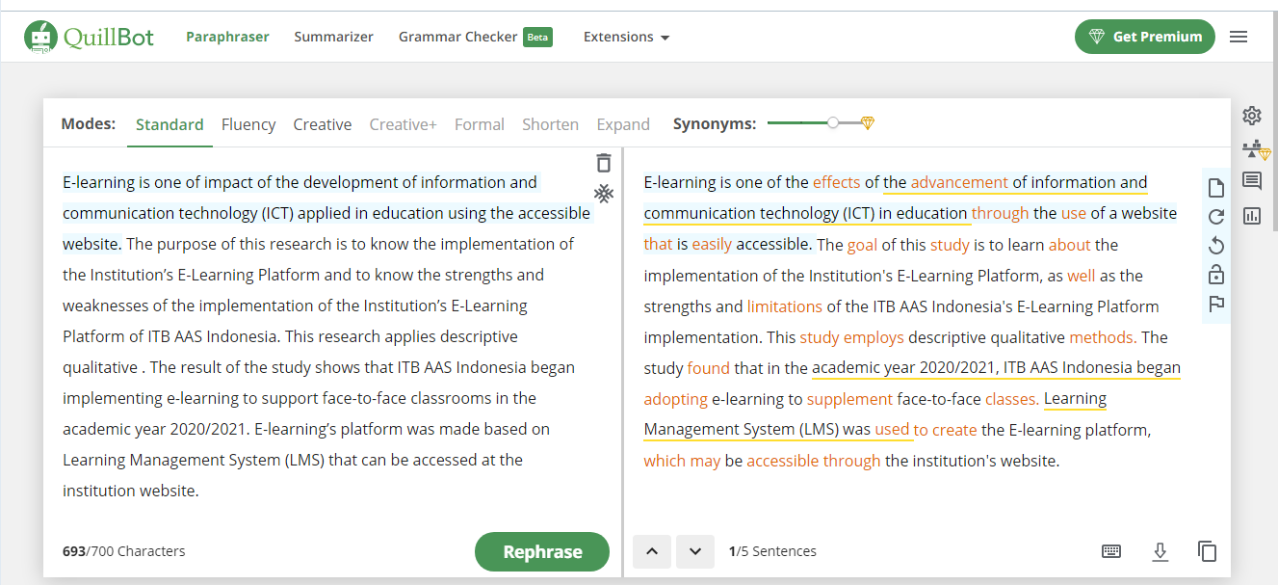
QuillBot الاصدار المجانيي من

Slide 18
Quillbot الإصدار المميز (المدفوع) من

Slide 19
ماهي اختيارات الاوضاغ في Quillbot؟
الأوضاع في برنامج QuillBot
الأوضاع هي عبارة عن إعدادات تُغيّر تركيز ذكاء QuillBot الاصطناعي عند إعادة صياغة النصوص. يركز كل وضع على جوانب معينة في النص الخاص بك. يوجد هناك سبعة أوضاع إجمالًا.
حسابات المستخدم المجاني: تتيح حسابات المستخدم المجاني استخدام وضعين هما "القياسي" و"السلس".
حسابات المستخدم المميز (المدفوع): بالإضافة إلى الوضعين السابقين، تتيح حسابات المستخدم المميز استخدام أوضاع أخرى تشمل "الإبداعي"، "الرسمي"، "الاختصار"، و"التوسيع".

Slide 20
اختيارات اوضاعQuillbot
حسابات المستخدم المجاني:
الوضع القياسي (Standard): يعتبر هذا الوضع الافتراضي، ويركز على تحسين الوضوح وتقليل التكرار في النص مع الحفاظ على المعنى الأساسي.
الوضع السلس (Fluency): يهدف هذا الوضع إلى جعل النص أكثر سلاسة وقراءة، مع الحفاظ على الأسلوب الأصلي إلى حد كبير.
حسابات المستخدم المميز (المدفوع):
الوضع الإبداعي (Creative): يُعيد صياغة النص بطريقة أكثر ابتكارًا، مع إمكانية تغيير بنية الجملة بشكل أكبر واستخدام مرادفات أقل شيوعًا.

Slide 21
اختيارات اوضاعQuillbot
الوضع الإبداعي+ (Creative+): مشابه للوضع الإبداعي ولكنه يقدم تغييرات أكثر جذرية على النص الأصلي.
الوضع الرسمي (Formal): يعيد صياغة النص بأسلوب رسمي أكثر، مما يجعله مناسبًا للتقارير والمقالات الأكاديمية.
الوضع المختصر (Shorten): يركز هذا الوضع على تقصير النص مع الحفاظ على الأفكار الرئيسية.
الوضع الموسع (Expand): على النقيض من الوضع المختصر، يوسع هذا الوضع النص بإضافة تفاصيل إضافية.

Slide 22
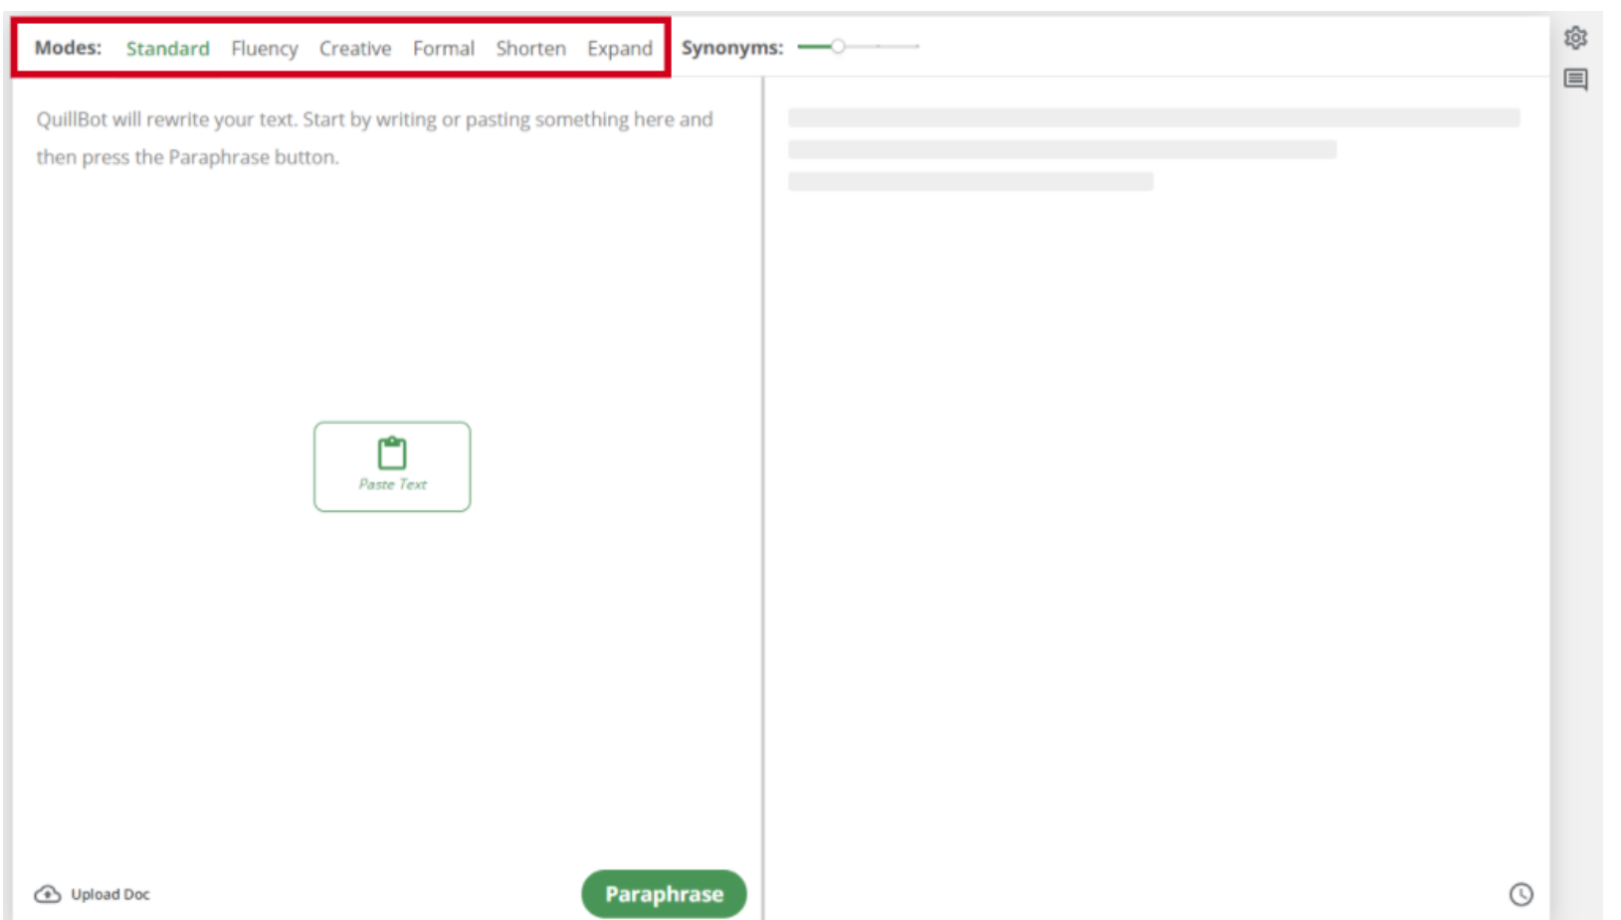
كيف أقوم بتغيير الوضع في برنامج QuillBot؟
مكنك تغيير الوضع بالنقر على اسم الوضع الذي ترغب باختياره. يظهر موقع الأوضاع محاطًا بدائرة حمراء في هذه الصورة:

Slide 23
لماذا تظهر الكلمات بألوان مختلفة في برنامج QuillBot؟
بعد إعادة الصياغة، سيظهر نصك بألوان مختلفة. تساعدك ألوان الكلمات على تحديد ما يلي:
تغيير الكلمة (باللون الاحمر): يظهر النص الذي تمت إعادة صياغته باستخدام كلمة أخرى بلون أزرق. وهذا يبرز لك أي مفردات جديدة تم استخدامها في النص المعاد صياغته.
تغيير البنية (باللون الاصفر): يظهر النص الذي تم تغييره على مستوى الجملة أو البنية اللغوية باللون الأخضر. وهذا يوضح لك أي جمل تمت إعادة صياغتها أو إعادة ترتيبها بشكل ملحوظ.
النص بدون تغيير (باللون الازرق): يظهر النص الذي لم يتم تعديله أو تغييره بأي شكل من الألوان الأسود. وهذا يميز لك أي أجزاء من النص ظلت كما هي في النص الأصلي.

Slide 24
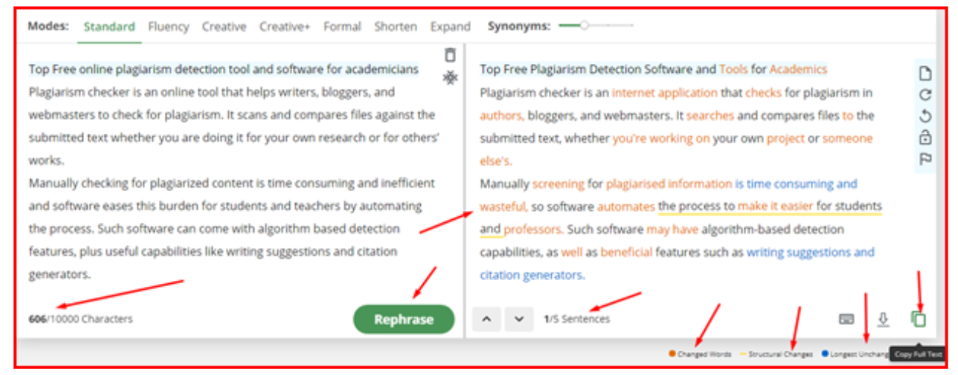
مثال على اختلاف الألوان في الكلمات

Slide 25
الخاتمة
مبالغة في الادعاءات: لا يضمن برنامج Quillbot تجاوز جميع برامج كشف السرقة الأدبية، بما في ذلك Turnitin.
إعادة الصياغة: يعيد برنامج Quillbot صياغة المحتوى بطريقة تساعد على الابتعاد عن النص الأصلي، ولكنه لا يقوم بالضرورة بإعادة صياغة كل كلمة.
احتمالية اكتشاف السرقة: إذا قام برنامج Quillbot بإعادة صياغة العديد من المقالات من مصدر إنترنت واحد، فقد تكتشف برامج كشف السرقة ذلك.
أهمية المراجعة والتدقيق: من المهم دائمًا مراجعة النص المعاد صياغة والتأكد من سلاسته وتماسكه. بالإضافة إلى ذلك، يُوصى بشدة بتدقيق النص للتأكد من خلوه من الأخطاء وجعله أكثر أصالة.

Slide 26
